Slide 1
《高等计算机算法》课程汇报 Dijkstra算法 & Floyd-Warshall算法
汇报人：周玲
授课老师：李默涵老师
时间：2020/6/6

Slide 2
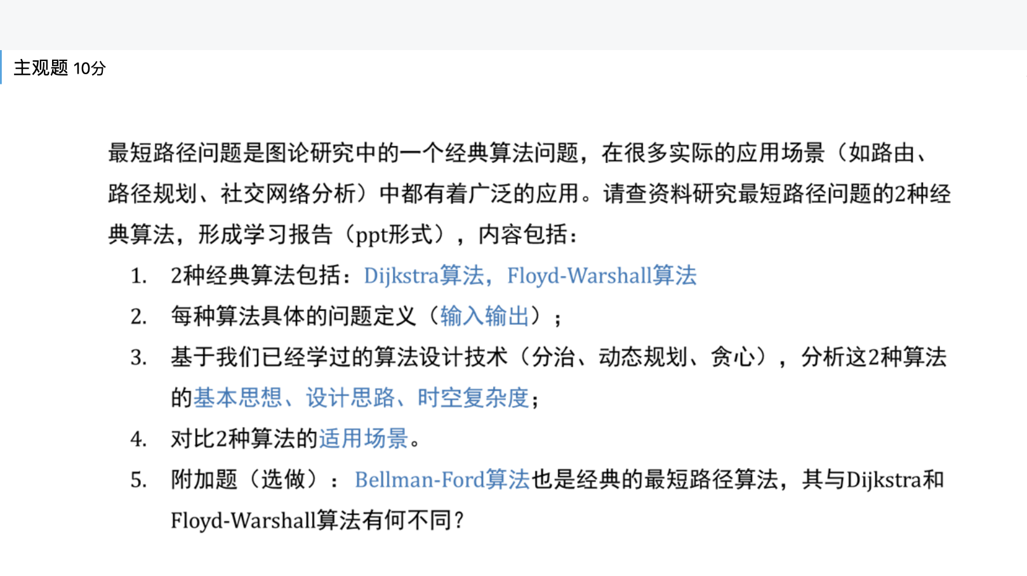

Slide 3
目录
Dijkstra算法
Floyd-Warshall算法
算法应用场景分析
代码和本文档地址

Slide 4
PART 1 Dijkstra算法
2. Floyd-Warshall
3.两种算法应用场景分析
1. Dijkstra算法
4.代码和本文档地址
问题定义
基本思想
设计思路
时空复杂度
代码实现

Slide 5
1.1 问题定义
2. Floyd-Warshall
3.两种算法应用场景分析
1. Dijkstra算法
4.代码和本文档地址
问题描述：在无向图 G=(V,E) 中，假设每条边 E[i] 的长度为 w[i]，找到由顶点 V0 到其余各点的最短路径。（单源最短路径）
输入：有向图顶点V，边E
输出：从固定点出发到另一点的最短路径和最短距离
A
6
B
Vertex | Shortest distance from A | Previous Vertex
A | 0 | ∅
B | 3 | D
C | 7 | E
D | 1 | A
E | 2 | D
5
2
C
1
2
D
E
5
1

Slide 6
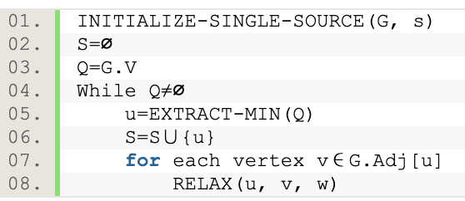
1.2 基本思想
2. Floyd-Warshall
3.两种算法应用场景分析
1. Dijkstra算法
4.代码和本文档地址
DIJKSTRA.(G, w, s)
A
6
B
Vertex | Shortest distance from A | Previous Vertex
A | 0 | ∅
B | 3 | D
C | 7 | E
D | 1 | A
E | 2 | D
5
2
C
1
2
D
E
5
S：待扩展的节点集合；Q：优先队列；V：图中所有节点
1
假定对于所有的边(u,v)∈E，都有(u,v)≥0。算法在运行过程中维护一组节点集合S，在实现过程中使用一个最小优先队列Q来保存节点集合，每个节点的关键值为其d值

Slide 7
1.3 设计思路
2. Floyd-Warshall
3.两种算法应用场景分析
1. Dijkstra算法
4.代码和本文档地址
优先队列Q(最小的路径优先计算)
1、最小点出列加到集合S中，更新最小点与周围的点的距离；
2、如果这个点的所有边计算完毕，下一个最小点出列加到集合S中。
√
√
6
INITIALIZE Q： 0 $∞$ $∞$ $∞$ $∞$
A
B
5
√
Vertex： A B C D E
2
C
1
2
Distance From A：
0
6
3
7
1
2
D
E
5
D
E
A
D
Previous Vertex:
∅
A
√
1
√
求解方法：以到B点为例，目标为B，B的上一个点为D，D的上一个点为A。故最佳路径为ADB。
从A出发的最短距离：分别为0、3、7、1、2
最短路径：AA、ADB、ADEC、AD、ADE
Notes:
代码 实现：https://www.jianshu.com/p/8ba71199a65f

Slide 8
DIJKSTRA.(G, w, s)
INITIALIZE-SINGLE-SOURCE(G, s)
S=∅
Q=G.V
While Q≠∅
u=EXTRACT-MIN(Q)
S=S∪{u}
for each vertex v∈G.Adj[u]
RELAX(u, v, w)
二叉堆
DIJKSTRA.(G, w, s)
INITIALIZE-SINGLE-SOURCE(G, s)
S=∅
Q=G.V;//调整为最小堆，O(V)
While Q≠∅
u=EXTRACT-MIN(Q)//O(lgV)
S=S∪{u}
将新
for each vertex v∈G.Adj[u]//共E条边
RELAX(u, v, w)//t调整为最小堆，O(lgV)
朴素的
INITIALIZE-SINGLE-SOURCE(G, s);//初始化V个顶点，O(V)
S=∅;//待扩展集合S置空，O(1)
Q=G.V;//将所有顶点入列，O(V)
While Q≠∅;//V次循环
u=EXTRACT-MIN(Q);//搜索距离当前节点距离最小的顶点，共搜索V次，O(V)
S=S∪{u}
for each vertex v∈G.Adj[u]
RELAX(u, v, w);//对当前邻接表中的边 进行检查，共|E|次
//故时间复杂度：O（V）+O（1）+O（V）+O（V*V+E） == O（V^2).

Slide 9
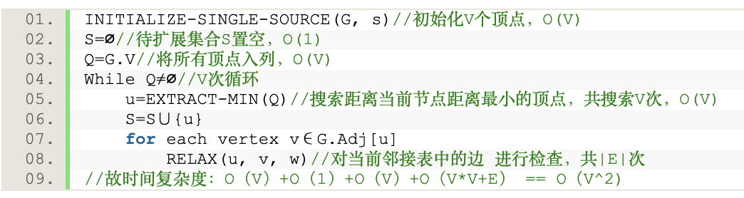
1.4 时空复杂度
2. Floyd-Warshall
3.两种算法应用场景分析
1. Dijkstra算法
4.代码和本文档地址
最小优先队列用数组存储
时间复杂度：O(V²)
空间复杂度：O(V)+O(V)=O(V)

Slide 10
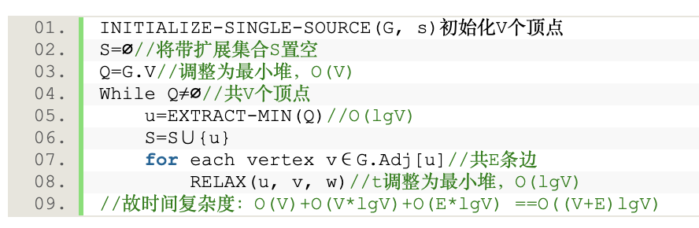
1.4 时空复杂度
2. Floyd-Warshall
3.两种算法应用场景分析
1. Dijkstra算法
4.代码和本文档地址
二叉堆：每次扩展yige 距离最小的点，再更新与其相邻的点的距离。
时间复杂度： O((E+V)logV)
空间复杂度：O(E)

Slide 11
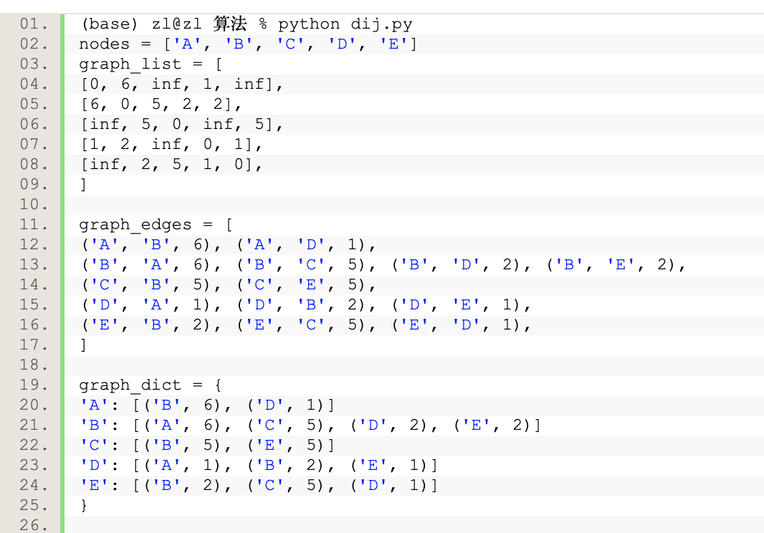
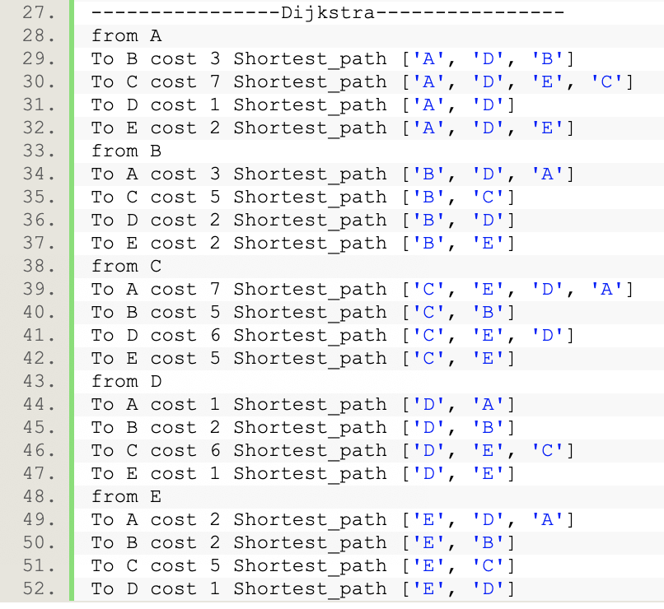
1.5 代码实现
2. Floyd-Warshall
3.两种算法应用场景分析
1. Dijkstra算法
4.代码和本文档地址

Slide 12
PART 2 Floyd-Warshall
问题定义
基本思想
设计思路
时空复杂度
代码实现
Notes:
代码阅读：http://fancyerii.github.io/2019/03/09/bert-codes/#%E8%87%AA%E5%B7%B1%E8%BF%9B%E8%A1%8Cpretraining

Slide 13
let dist be a |V| × |V| array of minimum distances initialized to ∞ (infinity)
for each vertex v
dist[v][v] ← 0
for each edge (u,v)
dist[u][v] ← w(u,v) // the weight of the edge (u,v)
for k from 1 to |V|
for i from 1 to |V|
for j from 1 to |V|
if dist[i][j] > dist[i][k] + dist[k][j]
dist[i][j] ← dist[i][k] + dist[k][j]
end if

Slide 14
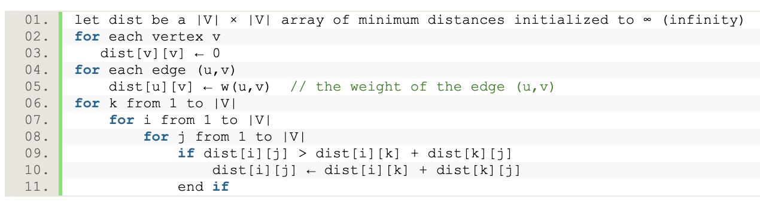
2.1 问题定义
2. Floyd-Warshall
3.两种算法应用场景分析
1.Dijkstra算法
4.代码和本文档地址
早图G=(V, E)中，寻找从点i到点j的最短路径。
Notes:
通俗来讲，只需要将BERT当成一个深层次的Word2vec预训练模型，对于下游任务，只需要在BERT之后接一些网络就可以出色地完成这些任务。
One-hot：维度过高，浪费内存空间，为了解决这个问题，人们使用低维度的向量空间来表示单词，减少运算资源的损耗。
Self attention 是为了解决RNN、LSTM无法在GPU中并行加速计算的问题。

Slide 15
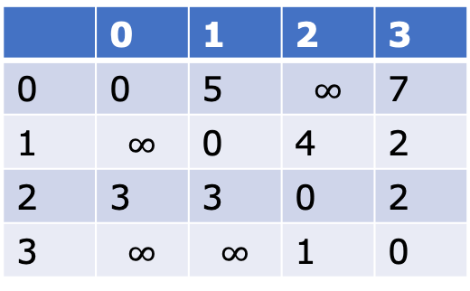
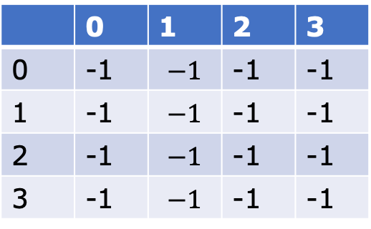
2.2 基本思想
2. Floyd-Warshall
3.两种算法应用场景分析
1.Dijkstra算法
4.代码和本文档地址
对于图中每个顶点v，和任一顶点对 (i,j)，i≠j，v≠i，v≠j
如果A[i][j]>A[i][v]+A[v][j]，则将A[i][j]的值更新为A[i][v]+A[v][j]的值，并且将Path[i][j]改为v
0
5
1
 | 0 | 1 | 2 | 3
0 | -1 | $$−1$$ | -1 | -1
1 | -1 | $$−1$$ | -1 | -1
2 | -1 | $$−1$$ | -1 | -1
3 | -1 | $$−1$$ | -1 | -1
 | 0 | 1 | 2 | 3
0 | 0 | 5 | $$∞$$ | 7
1 | $$∞$$ | 0 | 4 | 2
2 | 3 | 3 | 0 | 2
3 | $$∞$$ | $$∞$$ | 1 | 0
7
3
4
2
3
2
2
3
1
A₋₁
Path₋₁
Notes:
A和path的下标为中间点

Slide 16
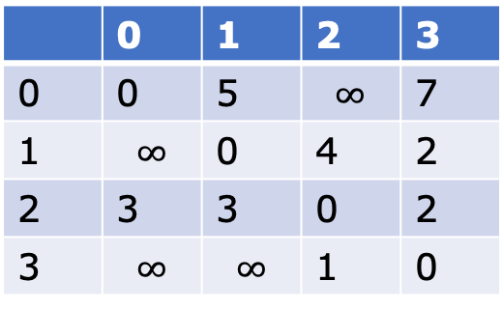
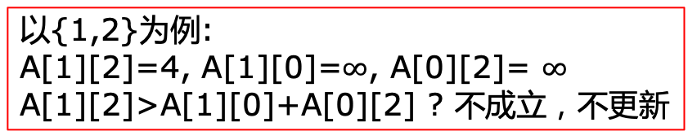
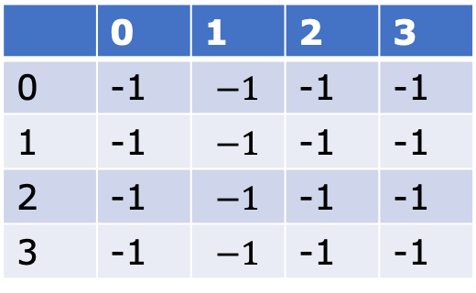
2.3 设计思路——节点v=0
2. Floyd-Warshall
3.两种算法应用场景分析
1.Dijkstra算法
4.代码和本文档地址
对于图中每个顶点v，和任一顶点对 (i,j)，i≠j，v≠i，v≠j。
如果A[i][j]>A[i][v]+A[v][j]，则将A[i][j]的值更新为A[i][v]+A[v][j]的值，并且将Path[i][j]改为v
注意：在检测节点v时，只要顶点对出现节点v，则略过
0
5
1
 | 0 | 1 | 2 | 3
0 | -1 | $$−1$$ | -1 | -1
1 | -1 | $$−1$$ | -1 | -1
2 | -1 | $$−1$$ | -1 | -1
3 | -1 | $$−1$$ | -1 | -1
 | 0 | 1 | 2 | 3
0 | 0 | 5 | $$∞$$ | 7
1 | $$∞$$ | 0 | 4 | 2
2 | 3 | 3 | 0 | 2
3 | $$∞$$ | $$∞$$ | 1 | 0
7
3
4
2
3
2
2
3
1
A₀
Path₀
待检测的顶点对：
{0,1},{0,2},{0,3},{1,0},{1,2},{1,3},
{2,0},{2,1,},{2,3},{3,0},{3,1},{3,2}
以{1,2}为例:
A[1][2]=4, A[1][0]=$∞$, A[0][2]= $∞$
A[1][2]>A[1][0]+A[0][2] ? 不成立，不更新

Slide 17
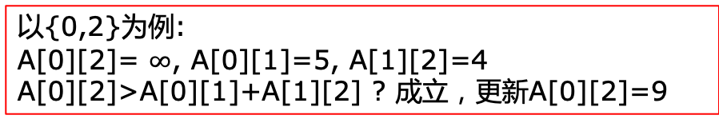
2.3 设计思路——节点v=1
2. BERT
3.BERT for NER
4. 总结与展望
1. 背景介绍
4.代码和本文档地址
对于图中每个顶点v，和任一顶点对 (i,j)，i≠j，v≠i，v≠j
如果A[i][j]>A[i][v]+A[v][j]，则将A[i][j]的值更新为A[i][v]+A[v][j]的值，并且将Path[i][j]改为v
注意：在检测节点v时，只要顶点对出现节点v，则略过
0
5
1
 | 0 | 1 | 2 | 3
0 | 0 | 5 | $$∞$$ | 7
1 | $$∞$$ | 0 | 4 | 2
2 | 3 | 3 | 0 | 2
3 | $$∞$$ | $$∞$$ | 1 | 0
 | 0 | 1 | 2 | 3
0 | -1 | $$−1$$ | -1 | -1
1 | -1 | $$−1$$ | -1 | -1
2 | -1 | $$−1$$ | -1 | -1
3 | -1 | $$−1$$ | -1 | -1
7
9
1
3
4
2
3
2
2
3
1
A₁
Path₁
待检测的顶点对：
{0,1},{0,2},{0,3},{1,0},{1,2},{1,3},
{2,0},{2,1,},{2,3},{3,0},{3,1},{3,2}
以{0,2}为例:
A[0][2]= $∞$, A[0][1]=5, A[1][2]=4
A[0][2]>A[0][1]+A[1][2] ? 成立，更新A[0][2]=9
Notes:
更新的顶点对：{0,2}：$∞$->9

Slide 18
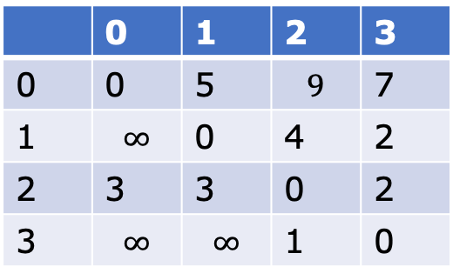
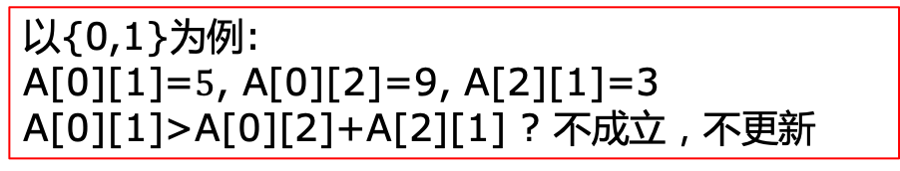
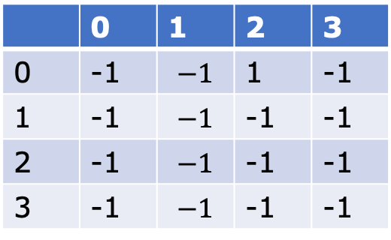
2.3 设计思路——节点v=2
2. Floyd-Warshall
3.两种算法应用场景分析
1.Dijkstra算法
4.代码和本文档地址
对于图中每个顶点v，和任一顶点对 (i,j)，i≠j，v≠i，v≠j
如果A[i][j]>A[i][v]+A[v][j]，则将A[i][j]的值更新为A[i][v]+A[v][j]的值，并且将Path[i][j]改为v
注意：在检测节点v时，只要顶点对出现节点v，则略过
0
5
1
 | 0 | 1 | 2 | 3
0 | -1 | $$−1$$ | 1 | -1
1 | -1 | $$−1$$ | -1 | -1
2 | -1 | $$−1$$ | -1 | -1
3 | -1 | $$−1$$ | -1 | -1
 | 0 | 1 | 2 | 3
0 | 0 | 5 | $$9$$ | 7
1 | $$∞$$ | 0 | 4 | 2
2 | 3 | 3 | 0 | 2
3 | $$∞$$ | $$∞$$ | 1 | 0
7
3
4
2
7
2
3
2
2
3
2
4
4
2
1
A₂
Path₂
待检测的顶点对：
{0,1},{0,2},{0,3},{1,0},{1,2},{1,3},
{2,0},{2,1,},{2,3},{3,0},{3,1},{3,2}
以{0,1}为例:
A[0][1]=$5$, A[0][2]=9, A[2][1]=3
A[0][1]>A[0][2]+A[2][1] ? 不成立，不更新
Notes:
更新的顶点对：
{1,0}：$∞$->7
{3,0}：$∞$->4
{3,1}：$∞$->4

Slide 19
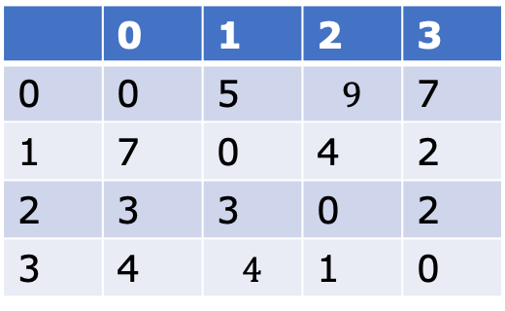
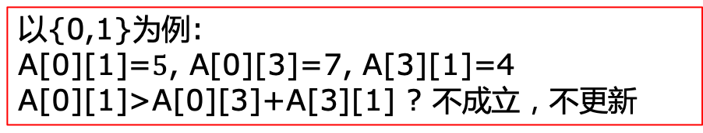
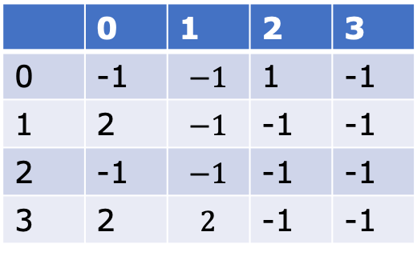
2.3 设计思路——节点v=3
2. Floyd-Warshall
3.两种算法应用场景分析
1.Dijkstra算法
4.代码和本文档地址
对于图中每个顶点v，和任一顶点对 (i,j)，i≠j，v≠i，v≠j
如果A[i][j]>A[i][v]+A[v][j]，则将A[i][j]的值更新为A[i][v]+A[v][j]的值，并且将Path[i][j]改为v
注意：在检测节点v时，只要顶点对出现节点v，则略过
0
5
1
 | 0 | 1 | 2 | 3
0 | -1 | $$−1$$ | 1 | -1
1 | 2 | $$−1$$ | -1 | -1
2 | -1 | $$−1$$ | -1 | -1
3 | 2 | $$2$$ | -1 | -1
 | 0 | 1 | 2 | 3
0 | 0 | 5 | $$9$$ | 7
1 | 7 | 0 | 4 | 2
2 | 3 | 3 | 0 | 2
3 | 4 | $$4$$ | 1 | 0
7
8
3
3
2
6
3
3
3
4
3
2
2
3
1
A₃
Path₃
待检测的顶点对：
{0,1},{0,2},{0,3},{1,0},{1,2},{1,3},
{2,0},{2,1,},{2,3},{3,0},{3,1},{3,2}
以{0,1}为例:
A[0][1]=$5$, A[0][3]=7, A[3][1]=4
A[0][1]>A[0][3]+A[3][1] ? 不成立，不更新
Notes:
更新的顶点对：
{0,2}：9->8
{1,0}：7->6
{1,2}：4->3

Slide 20
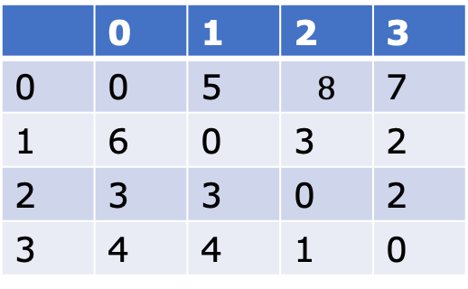
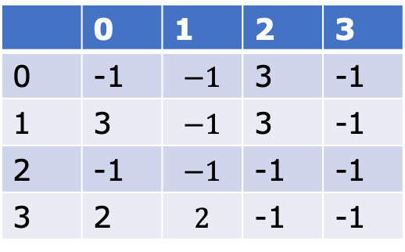
2.3 设计思路——最短路径
2. Floyd-Warshall
3.两种算法应用场景分析
1.Dijkstra算法
4.代码和本文档地址
0
5
1
 | 0 | 1 | 2 | 3
0 | 0 | 5 | $$8$$ | 7
1 | 6 | 0 | 3 | 2
2 | 3 | 3 | 0 | 2
3 | 4 | 4 | 1 | 0
 | 0 | 1 | 2 | 3
0 | -1 | $$−1$$ | 3 | -1
1 | 3 | $$−1$$ | 3 | -1
2 | -1 | $$−1$$ | -1 | -1
3 | 2 | $$2$$ | -1 | -1
7
3
4
2
3
2
2
3
1
A
Path
用Path数组求解任意顶对之间的最短路径：以从1到0为例
Path[1][0]=3，要经过点3；
Path[1][3]=-1，从1—>3有直接边；
小结：最后的Path中，值为-1表示直接边，不为-1则为中间点
Path[3][0]=2，要经过2；
Path[3][2]=-1，从2—>0有直接边；
Path[2][0]=-1，从2—>0有直接边；
最短路径：1—>3—>2—>0
最短距离：2+1+3=6

Slide 21
2.4 时空复杂度
2. Floyd-Warshall
3.两种算法应用场景分析
1.Dijkstra算法
4.代码和本文档地址
时间复杂度：O(V³)
空间复杂度： O(V²)
Notes:
BERT结构来自Transformer模型中的encoder，Transformer的内部结构由Self-Attention layer和Layer Normalization的堆叠而产生。
BERT被设计为通过在所有层的双向上下文上共同进行条件化来预训练未标记文本的深层双向表示。本质就是用未标注的文本来训练模型。
可以仅在一个附加输出层的情况下对经过预训练的BERT模型进行微调，已创建适用于各种任务的最新模型，进而减少了对NLP任务精心设计特定体系结构的需求。

Slide 22
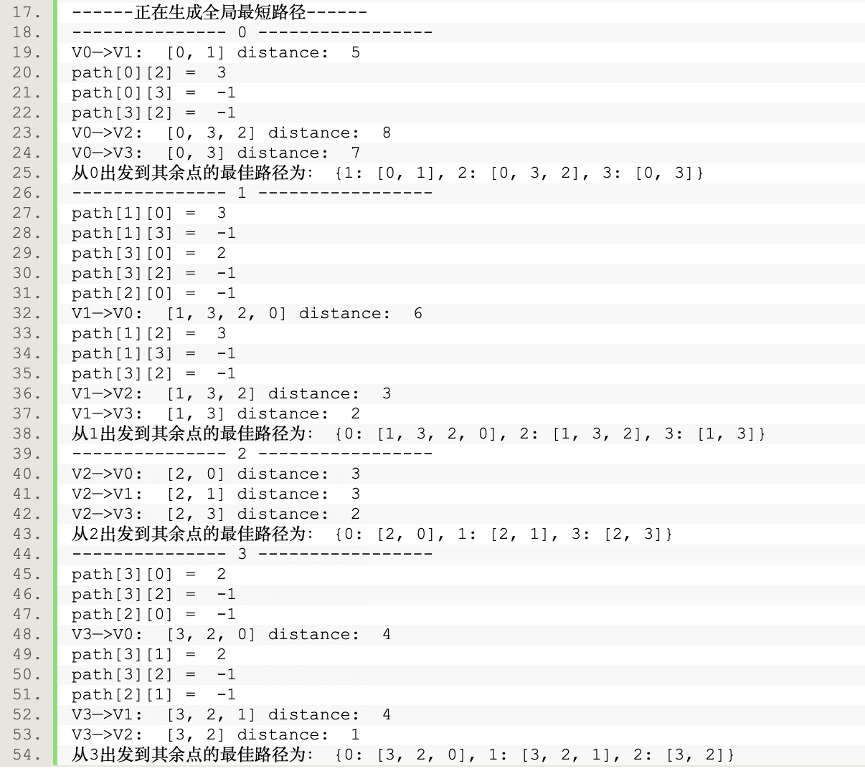
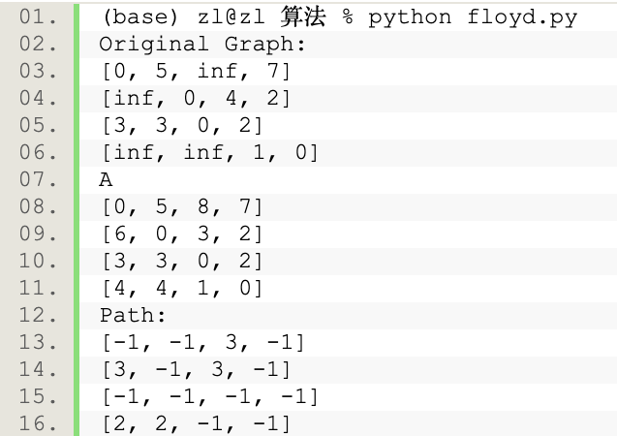
2.5 代码实现
2. Floyd-Warshall
3.两种算法应用场景分析
1.Dijkstra算法
4.代码和本文档地址
0
5
1
7
3
4
2
3
2
2
3
1

Slide 23
2.5 代码实现——算法核心
2. BERT
3.BERT for NER
4. 总结与展望
1. 背景介绍
4.代码和本文档地址
M=float("inf")
matrix_distance=[
[0,5,M,7],
[M,0,4,2],
[3,3,0,2],
[M,M,1,0]
]
def Floyd(dis):
#min (Dis(i,j) , Dis(i,k) + Dis(k,j) )
nums_vertex = len(dis[0])
for k in range(nums_vertex):
for i in range(nums_vertex):
for j in range(nums_vertex):
if dis[i][j] > dis[i][k] + dis[k][j]:
dis[i][j] = dis[i][k] + dis[k][j]
return dis
print(Floyd(matrix_distance))

Slide 24
PART 3 算法应用场景分析
3.两种算法应用场景分析
1.Dijkstra算法
2. Floyd-Warshall
4.代码和本文档地址
Dijkstra算法应用场景
主要用于解决单源最短路径问题，即找出从固定点到另一点的最短路径。
可以用于出差旅游路径规划等场景。
Floyd-Warshall算法应用场景
主要用于解决多源最短路径问题，即找出任意两点间的最短路径。
也可用于出差旅游路径规划等场景。

Slide 25
PART 3 算法应用场景分析
4.代码和本文档地址
1.Dijkstra算法
2. Floyd-Warshall
3.两种算法应用场景分析
Dijkstra算法应用场景
主要用于解决单源最短路径问题，即找出从固定点到另一点的最短路径。
可以用于出差旅游路径规划等场景。
Floyd-Warshall算法应用场景
主要用于解决多源最短路径问题，即找出任意两点间的最短路径。
也可用于出差旅游路径规划等场景。

